Slide 1
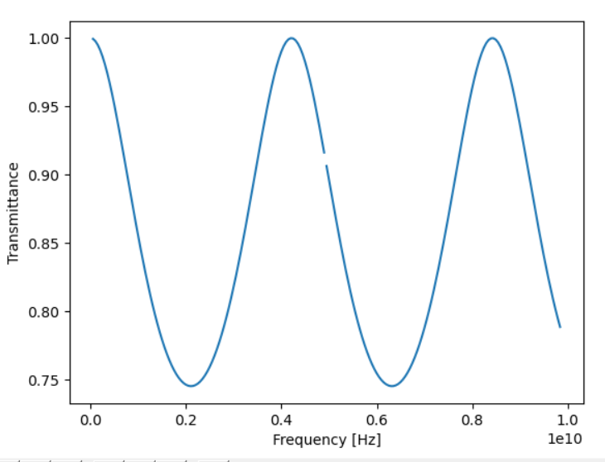
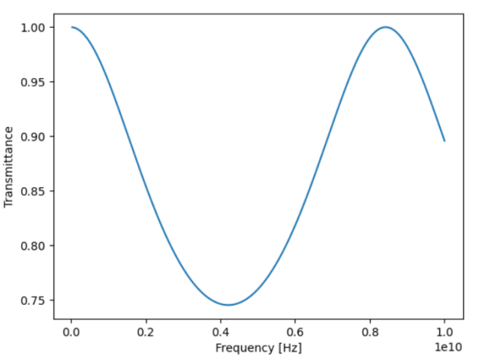
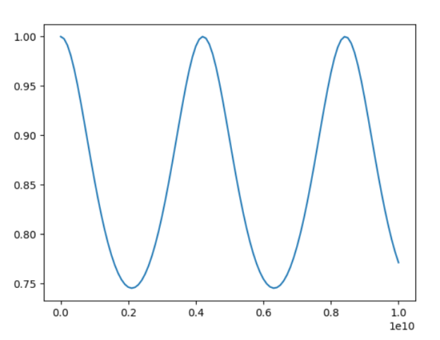
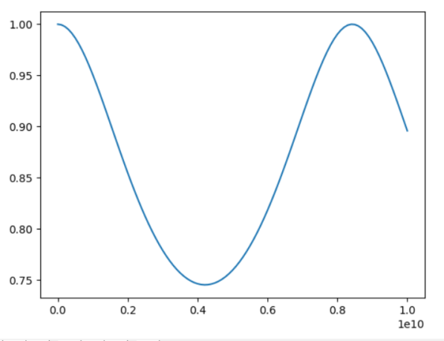
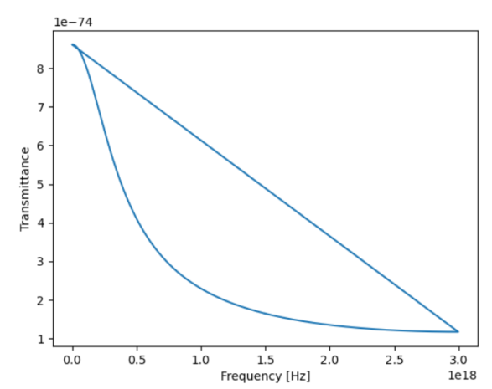
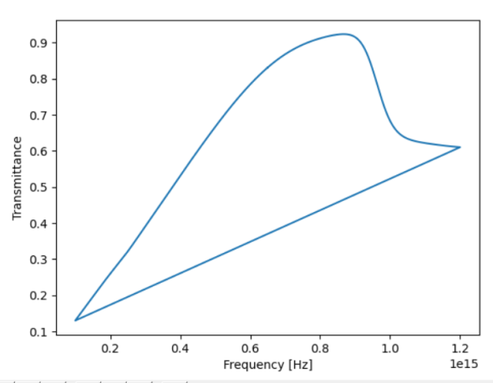
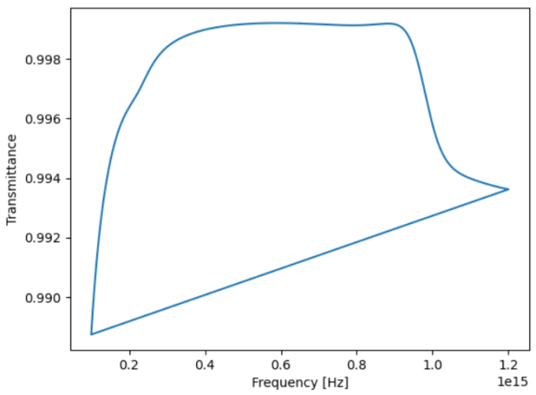
Clase aparte? Varias walls
No puede ser de 1nm, es muy pequeño!!
Normalizar frec.
Funcion ComplexField en dispersive media??
Copy.deepcopy para no cargarte la clase?
Por q la funcion fields?
Linea solver debajo for i in range(0,np.shape(Jp_old)[1]): . No pongo 1:-1? Al Jp?
Indices de h y e con cual corresponden?
fft.fftshift?
Diferencia eps_inf y eps_r
angulo=>eps=5, ap=cp=0
My class =>eps=5, ap=cp=0,width =>
Numerical Ag 1nm
My class analytic Ag
1 nm
My class analytic Ag
100 nm

Slide 4
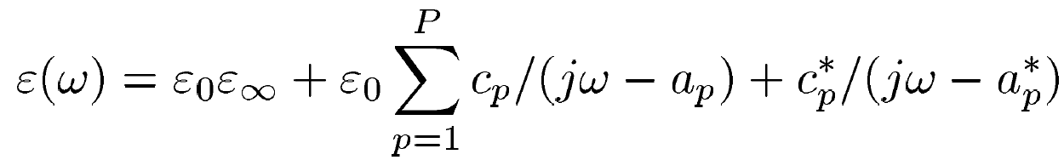
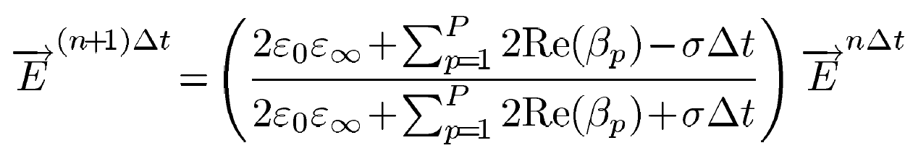
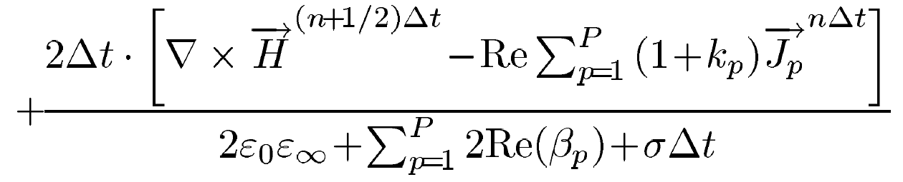
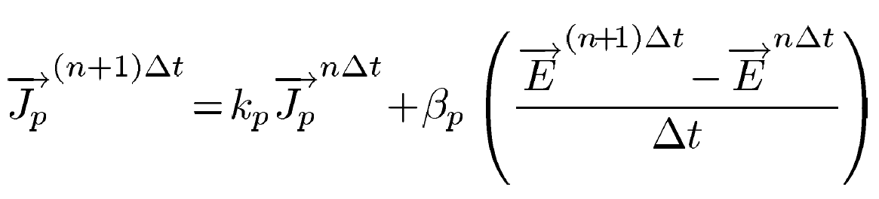
FDTD in dispersive media:

